Slide 1
SÉANCE D2 · MODULE 2
La lettre d'affaires courantes
Elle sort de l'entreprise, et ce qui y est écrit peut être invoqué plus tard. D'où sa longueur, ses formules, et le soin qu'on met à ne pas écrire « nous voulons acheter » quand on veut dire « nous demandons un prix ».
75 minutes · Présenter un projet au travail
Notes:
Séance dense : le dialogue avec le fournisseur, les sept parties de la lettre, ses formules, et les deux modes qui la portent - le subjonctif de la demande et le conditionnel de la politesse. Prévoir de terminer les deux derniers exercices en autonomie sur le module.

Slide 2
OBJECTIFS DE LA SÉANCE
À la fin, je serai capable de…
1
nommer les sept parties d'une lettre d'affaires ;
2
employer la formule qui fait le travail voulu ;
3
employer le subjonctif après un verbe de volonté ;
4
employer le conditionnel pour demander, proposer et estimer.
D2 · Présenter un projet au travail
2
Notes:
Les deux derniers objectifs sont les points de grammaire les plus exigeants du module. Ils sont ici parce que la lettre les impose : on ne les enseigne pas dans le vide.

Slide 3
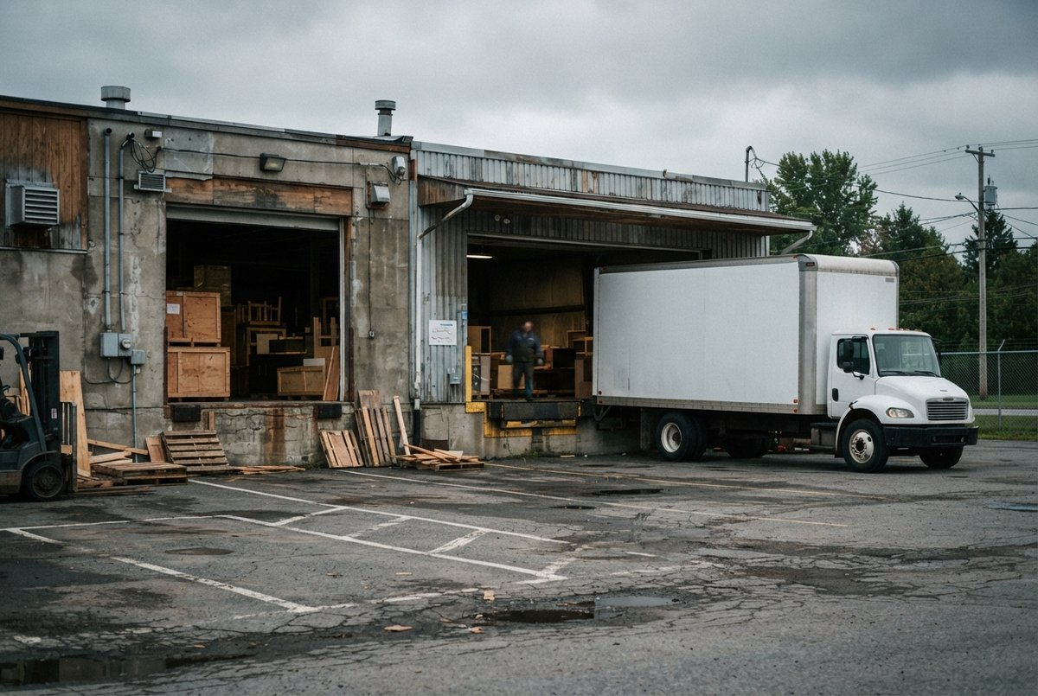
OBSERVATION
Une enveloppe, deux feuilles, un tableau de prix
Avez-vous déjà écrit à une entreprise, en français ?
Qu'est-ce qui vous a arrêté : les formules, la mise en page, la peur de mal dire ?
Quelle différence avec un courriel ?
Qu'est-ce qui se passe si on écrit « nous voulons acheter » ?
D2 · Présenter un projet au travail
3
Notes:
La dernière question est celle du dialogue. La garder en suspens : elle trouve sa réponse à la quatrième diapositive de dialogue.

Slide 4
DIALOGUE · 1 DE 4
Demander la bonne chose
Écoutez d'abord, diapositive masquée.
VINCENT
Équipements Sorel, bonjour, Vincent Béliveau à l'appareil.
AÏCHA
Bonjour monsieur Béliveau. Aïcha Traoré, de Meubles Rive-du-Nord. Je vous appelle au sujet d'une table élévatrice pour un poste d'emballage.
VINCENT
Vous cherchez de l'information, ou vous êtes rendue au prix ?
AÏCHA
Les deux, je pense. On voudrait une soumission écrite, mais avant je voudrais être sûre de vous demander la bonne chose.
D2 · Présenter un projet au travail
4
Notes:
Le conditionnel apparaît deux fois dans la dernière réplique : « on voudrait », « je voudrais ». Le faire remarquer sans l'expliquer.

Slide 5
DIALOGUE · 2 DE 4
Trois données pour un prix juste
VINCENT
Il me faut trois choses : la charge maximale sur la palette, les dimensions de la palette, et la hauteur de travail que vous visez.
AÏCHA
La palette standard, quarante-huit par quarante pouces. Douze cents livres pleine. La hauteur de travail, je ne sais pas.
VINCENT
Prenez la hauteur du coude de la personne qui travaille là, debout, bras le long du corps. Mesurez-la sur deux ou trois personnes et donnez-moi la moyenne.
AÏCHA
Je peux faire ça cet après-midi.
D2 · Présenter un projet au travail
5
Notes:
Aïcha dit encore une fois ce qu'elle ne sait pas, et obtient une méthode pour le savoir. C'est le même geste qu'en C2, dans une autre situation.

Slide 6
DIALOGUE · 3 DE 4
Un ordre de grandeur n'est pas un prix
AÏCHA
Est-ce que vous pouvez me donner un prix approximatif tout de suite ?
VINCENT
Je peux vous donner un ordre de grandeur, en vous disant bien que ce n'est pas une soumission. Comptez entre quatre et sept mille dollars, selon la finition.
AÏCHA
Et le plateau tournant, ça sert à quoi ?
VINCENT
À ne pas contourner la palette. Sur un poste où on fait quatre-vingts caisses, ça change beaucoup de choses. Ça ajoute à peu près huit cents dollars.
D2 · Présenter un projet au travail
6
Notes:
« Ce n'est pas une soumission » : le fournisseur se protège comme monsieur Cormier protégeait son entreprise. Faire remarquer que les deux côtés font le même geste.

Slide 7
DIALOGUE · 4 DE 4
Ce qu'il faut écrire, et ce qu'il ne faut pas
AÏCHA
Est-ce que j'écris que nous voulons acheter ?
VINCENT
Surtout pas. Vous écrivez que vous demandez une soumission. Dites simplement où vous en êtes : le projet est à l'étude, la décision se prend en octobre.
VINCENT
Et quand vous recevrez notre soumission, regardez la date de validité en bas de page. Un prix d'équipement ne tient pas six mois.
AÏCHA
Je ne l'aurais pas remarqué. Merci beaucoup, monsieur Béliveau.
D2 · Présenter un projet au travail
7
Notes:
La date de validité est un détail que personne n'apprend nulle part et qui coûte cher. Le noter au tableau.

Slide 8
ANALYSE
Les sept parties, de haut en bas
LA PARTIE
CE QU'ELLE CONTIENT
Le lieu et la date
en haut à droite, le mois en toutes lettres
La vedette
nom, fonction, entreprise, adresse du destinataire
L'objet
sans verbe conjugué, comme dans la note
L'appel
« Monsieur, » seul sur sa ligne, avec une virgule
Le corps
trois paragraphes : pourquoi, quoi, la suite
Puis la salutation, qui reprend l'appel mot pour mot, et la signature, avec p. j. et c. c. s'il y a lieu.
D2 · Présenter un projet au travail
8
Notes:
Diapositive à photographier. La vedette est ce qui manque le plus souvent : sans elle, une lettre a l'air d'un courriel imprimé.

Slide 9
PRATIQUE
Que fait cette formule ?
Chaque formule fait un travail précis.
1
« Nous vous écrivons afin de... »
2
« Je vous saurais gré de bien vouloir... »
3
« Sous réserve de l'approbation du budget... »
4
« Vous trouverez ci-joint... »
5
« Dans l'attente de votre réponse, »
6
« Nous accusons réception de... »
D2 · Présenter un projet au travail
9
Notes:
C'est l'exercice `t3formules` du module, qui en compte huit. Insister sur « je vous saurais gré » : c'est le verbe savoir, jamais « je vous serais gré ». L'erreur est fréquente chez les francophones aussi.

Slide 10
CORRECTION
Que fait cette formule ?
Correction — on lit la réponse, on ne commente pas l'erreur.
1
« Nous vous écrivons afin de... » » ouvrir en disant tout de suite pourquoi
2
« Je vous saurais gré de bien vouloir... » » demander sans ordonner
3
« Sous réserve de l'approbation du budget... » » prévenir que rien n'est décidé
4
« Vous trouverez ci-joint... » » annoncer un document envoyé avec la lettre
5
« Dans l'attente de votre réponse, » » fermer le corps avant la salutation
6
« Nous accusons réception de... » » confirmer qu'un document est arrivé
D2 · Présenter un projet au travail
10
Notes:
Corriger en groupe. Donner la bonne réponse, sans revenir sur qui s'est trompé.

Slide 11
LE SUBJONCTIF APRÈS LE VERBE DE VOLONTÉ
Je souhaite que vous nous FASSIEZ parvenir votre soumission.
Vouloir que, souhaiter que, demander que, exiger que, préférer que, il faut que, il importe que : tous au subjonctif. Les verbes d'opinion, eux, prennent l'indicatif à la forme affirmative - « je pense que la table EST nécessaire » - et basculent au subjonctif à la forme négative : « je ne pense pas que la table SOIT nécessaire ». Dès que la certitude tombe, le subjonctif arrive.
D2 · Présenter un projet au travail
11
Notes:
Diapositive à photographier. Écrire au tableau les six irréguliers à savoir par coeur : que je sois, que j'aie, que je fasse, que j'aille, que je puisse, que je sache. Six verbes couvrent presque tous les subjonctifs d'une lettre.

Slide 12
PRATIQUE
Subjonctif ou conditionnel ?
Mettez le verbe à la forme qui convient.
1
Je souhaite que vous nous ... (faire) parvenir votre soumission.
2
Il faut que la soumission ... (être) valide jusqu'en novembre.
3
Nous ... (vouloir) connaître le prix d'une table élévatrice.
4
... (pouvoir)-vous nous indiquer votre délai de livraison ?
5
Selon un premier appel, l'appareil ... (coûter) entre quatre et sept mille dollars.
6
Si l'essai était concluant, nous ... (installer) la table en novembre.
D2 · Présenter un projet au travail
12
Notes:
Les deux exercices `t3subj` et `t3cond` du module, mêlés. C'est voulu : dans une vraie lettre, les deux modes se croisent phrase après phrase. Faire justifier chaque choix.

Slide 13
CORRECTION
Subjonctif ou conditionnel ?
Correction — on lit la réponse, on ne commente pas l'erreur.
1
Je souhaite que vous nous ... (faire) parvenir votre soumission. » fassiez
2
Il faut que la soumission ... (être) valide jusqu'en novembre. » soit
3
Nous ... (vouloir) connaître le prix d'une table élévatrice. » voudrions
4
... (pouvoir)-vous nous indiquer votre délai de livraison ? » Pourriez
5
Selon un premier appel, l'appareil ... (coûter) entre quatre et sept mille dollars. » coûterait
6
Si l'essai était concluant, nous ... (installer) la table en novembre. » installerions
D2 · Présenter un projet au travail
13
Notes:
Corriger en groupe. Donner la bonne réponse, sans revenir sur qui s'est trompé.

Slide 14
ÉCRITURE
Le piège le plus fréquent
ON ENTEND SOUVENT
IL FAUT DIRE PLUTÔT
« Je demanderai votre meilleur prix. »
« Je demanderais votre meilleur prix. »
À l'oral, la différence s'entend à peine. À l'écrit, le -s change tout : l'un annonce ce que vous ferez, l'autre demande poliment. C'est la faute la plus fréquente dans les lettres d'affaires. Relisez tous vos verbes en -rai et en -rais avant d'envoyer. Et jamais de conditionnel juste après « si » : « si j'étais », pas « si je serais ».
D2 · Présenter un projet au travail
14
Notes:
Faire relire deux lettres d'élèves à voix haute en insistant sur le -s final. C'est la seule façon de rendre la différence audible.

Slide 15
BILLET DE SORTIE
Écrivez le premier paragraphe de votre lettre au fournisseur.
« Nous vous écrivons afin de... »
Dites où vous en êtes : le projet est à l'étude.
N'écrivez pas « nous voulons acheter ».
D2 · Présenter un projet au travail
D2 · Présenter un projet au travail
15
Notes:
Ramasser. C'est la variante de la production écrite de E2, offerte à ceux qui vont plus vite. La note de service reste la production attendue de tous.

